Slide 1
SiO₂
ГБОУ Школа № 1352
Оксид кремния (IV)
Политова Светлана Викторовна,
учитель химии высшей квалификационной категории

Slide 2
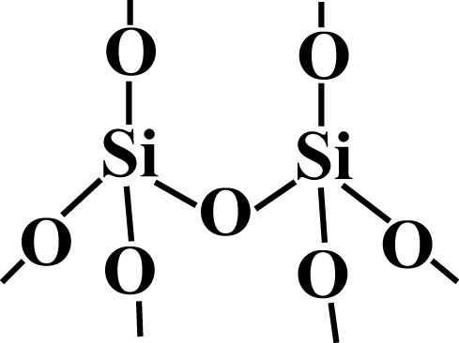
Физические свойства
Оксид кремния (IV) – это твердое вещество с атомной кристаллической решеткой.

Slide 3
Нахождение в природе
В природе встречается в виде кварца, речного песка, кремнезема и прочих модификаций.
песок

Slide 4
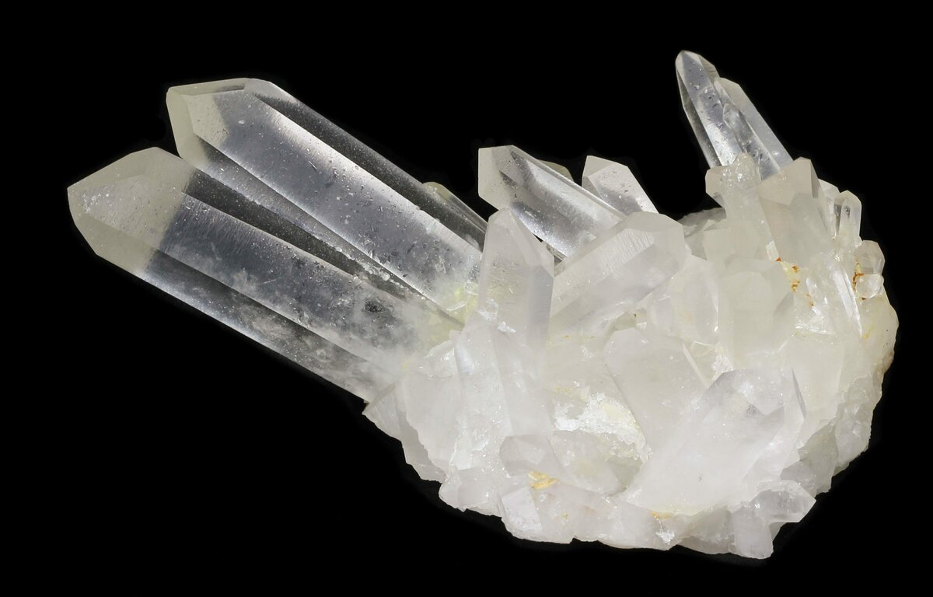
Нахождение в природе
кварц

Slide 5
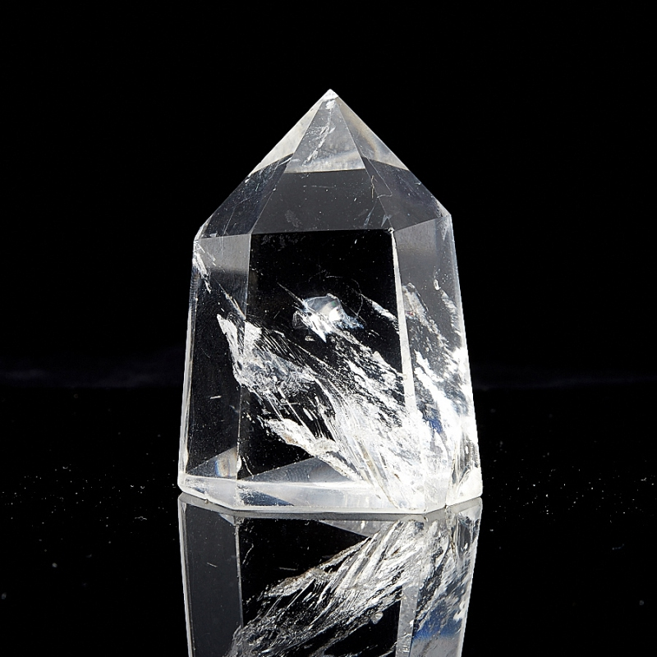
Нахождение в природе
Горный хрусталь

Slide 6
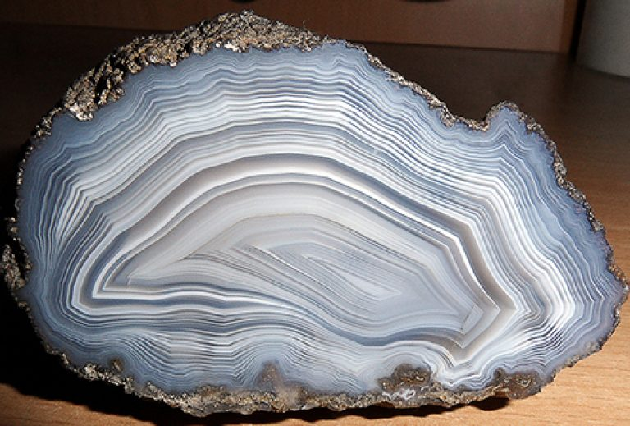
Нахождение в природе
Халцедон

Slide 7
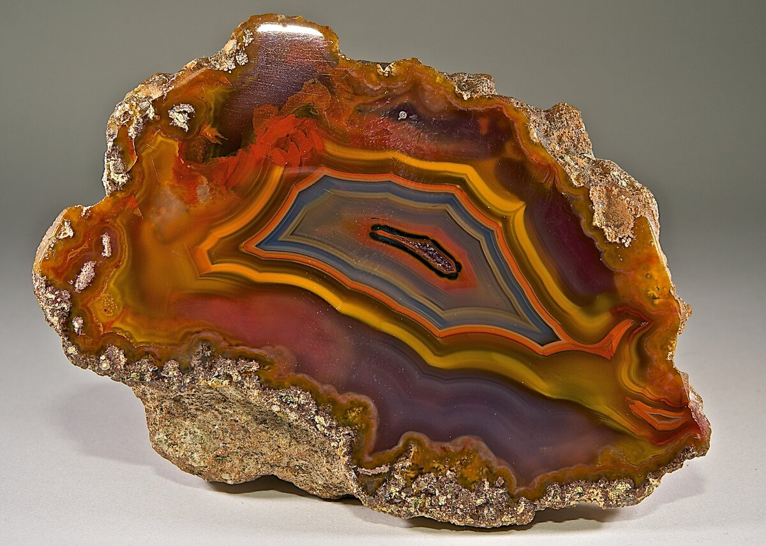
Нахождение в природе
Агат

Slide 8
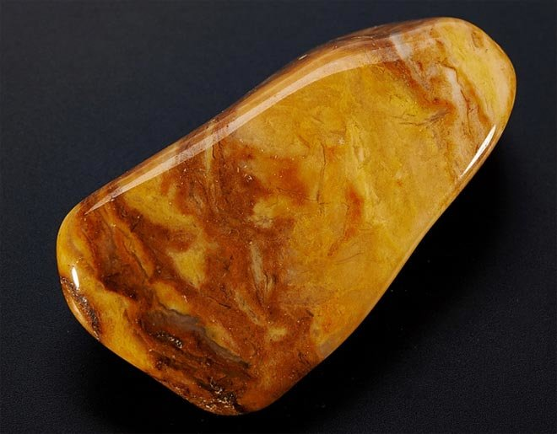
Нахождение в природе
Яшма

Slide 9
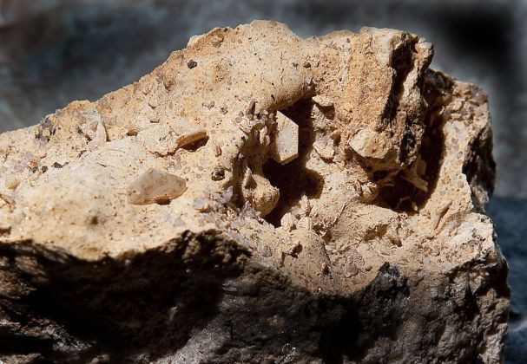
Нахождение в природе
Тридимит (t _{пл.} 1680°С)

Slide 10
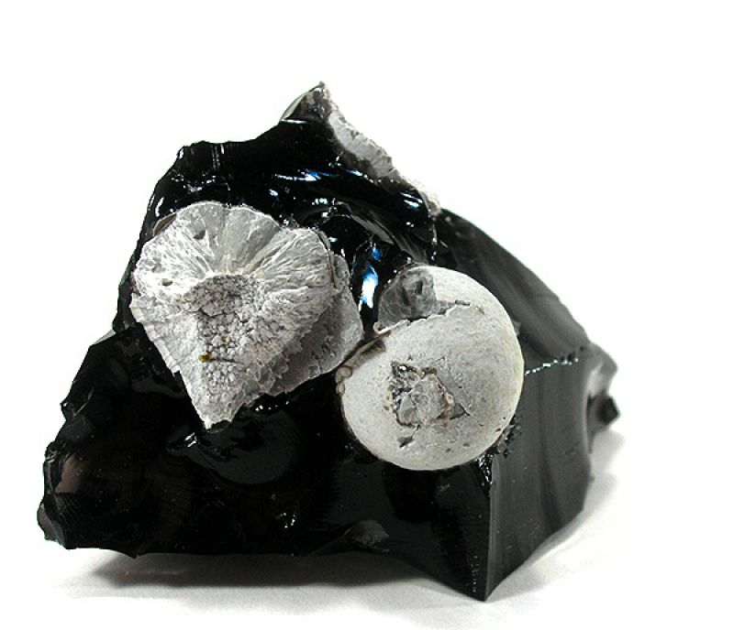
Нахождение в природе
Кристобалит (t _{пл.} 1720°С)

Slide 11
Нахождение в природе
Кварцевые стекла

Slide 12
Нахождение в природе
Опал

Slide 13
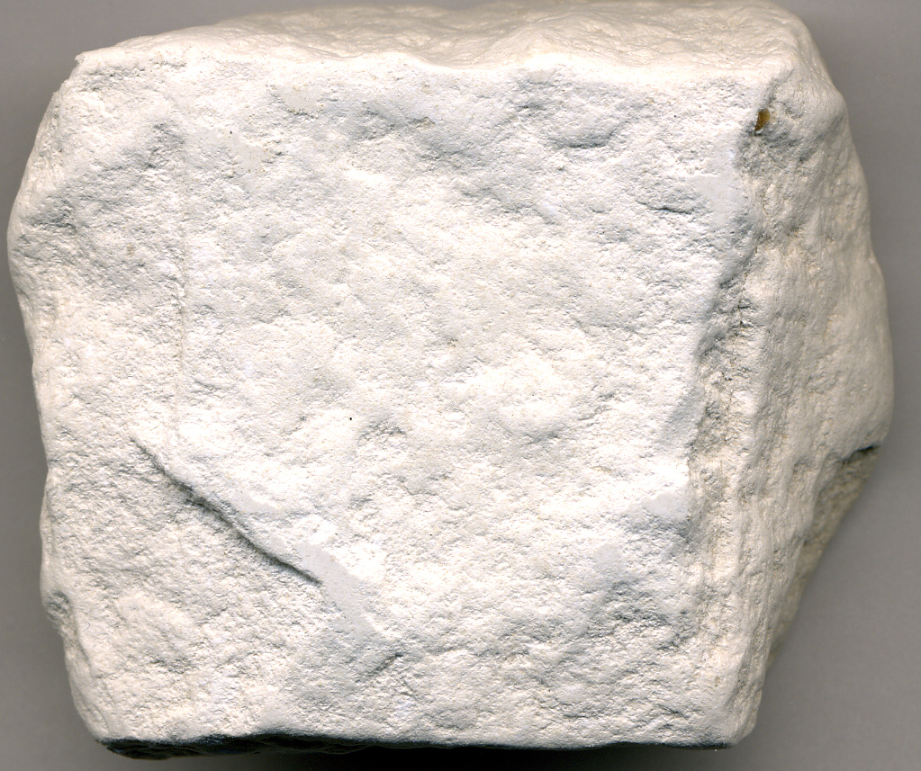
Нахождение в природе
Диатомит-землистая форма аморфного кремнезема

Slide 14
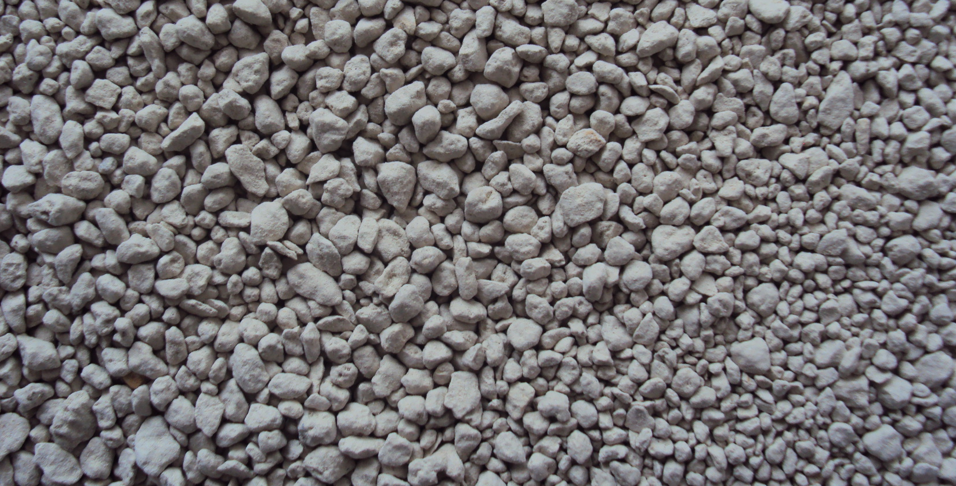
Нахождение в природе
Трепел - инфузорная форма

Slide 15
Химические свойства
Оксид кремния (IV) – типичный кислотный оксид. За счет кремния со степенью окисления +4 проявляет слабые окислительные свойства.

Slide 16
Химические свойства
1. Взаимодействие с растворами и расплавами щелочей и в расплаве с основными оксидами.
SiO₂ + 2NaOH → Na₂SiO₃ + H₂O
SiO₂ + CaO → CaSiO₃

Slide 17
Химические свойства
2. Оксид кремния (IV) не взаимодействует с водой, т.к. кремниевая кислота нерастворима.
SiO₂ + H₂O → H₂SiO₃

Slide 18
Химические свойства
3. Реагирует при сплавлении с карбонатами щелочных металлов. Нелетучий оксид вытесняет летучий оксид из солей при сплавлении.
SiO₂ + CaCO₃ → CaSiO₃ + CO₂↑

Slide 19
Химические свойства
4. Из кислот диоксид кремния реагирует только с плавиковой или с газообразным фтороводородом.
SiO₂ + 6HF_{(г)} = SiF₄ + H₂O
SiO₂ + 6HF_{(р-р)} → H₂[SiF₆] + 2H₂O

Slide 20
Химические свойства
5. При температуре выше 1000 °С оксид кремния реагирует с активными металлами, при этом образуется кремний.
SiO₂ + 2Mg → Si + 2MgO
При избытке восстановителя образуются силициды:
SiO₂ + 4Mg → Mg₂Si + 2MgO

Slide 21
Химические свойства
6а. Взаимодействие с неметаллами.
Например, оксид кремния (IV) реагирует с водородом в жестких условиях. При этом оксид кремния проявляет окислительные свойства:
SiO₂ + 2Н₂ → Si + 2Н₂O

Slide 22
Химические свойства
6б. Оксид кремния взаимодействует с углеродом. При этом образуется карборунд и угарный газ:
SiO₂ + 3С → SiС + 2СО

Slide 23
Химические свойства
7. При сплавлении оксид кремния взаимодействует с фосфатом кальция и углем:
3SiO₂ + Ca₃(PO₄)₂ + 5C → 3CaSiO₃ + 5CO + 2P

